Slide 1


РАСЧЕТНО-ГРАФИЧЕСКАЯ РАБОТА
по дисциплине «Автономные роботы и многоагентные системы»
ПРОМОБОТЫ
Ириков Евгений Алексеевич
АММ2-24, АВТФ

Slide 2
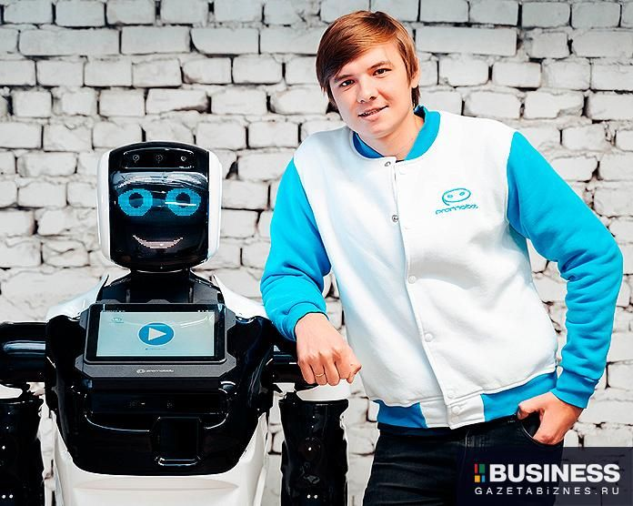
Основные понятия и определения
Промобот — это цифровой помощник, автоматизирующий рутинные и интеллектуальные задачи в бизнесе, производстве и сервисе.
В отличие от классических промышленных роботов, промоботы могут работать не только с физическими объектами, но и с данными, коммуникациями и процессами.
2 из 10

Slide 3
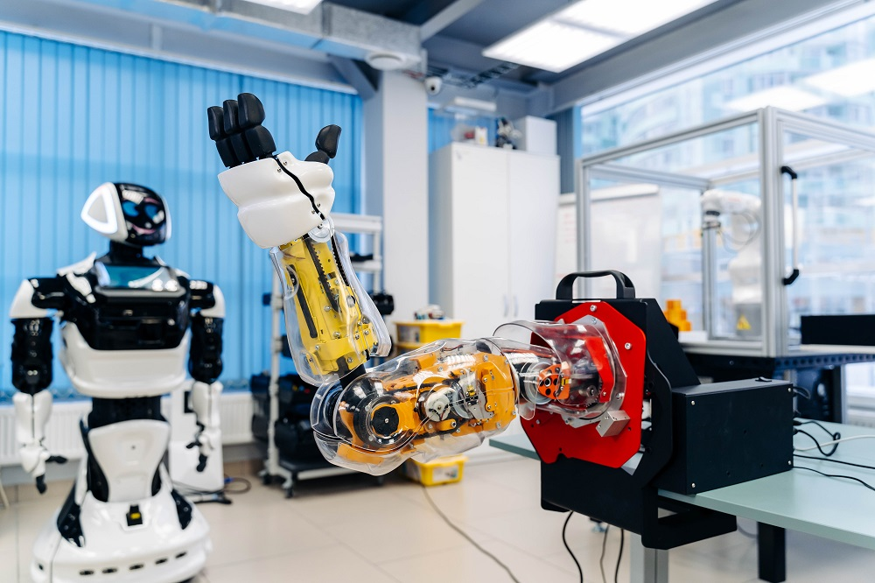
Отличия от промышленных роботов
Разная природа и назначение
Степень автономности и адаптивности
Взаимодействие с человеком
Сфера применения
Экономическая модель
3 из 10

Slide 4
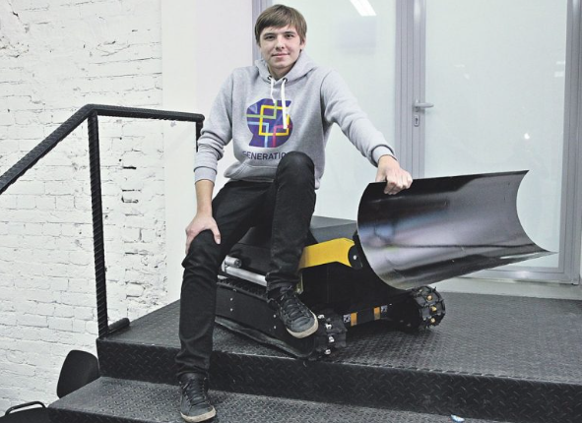
История создания промоботов
Концепция промоботов зародилась в Перми как инновационный проект на стыке цифровых технологий и практического бизнес-применения.
Первые промоботы появились в сфере услуг и торговли. Особенностью пермских промоботов стал акцент на "дружелюбный" интерфейс.
4 из 10

Slide 5
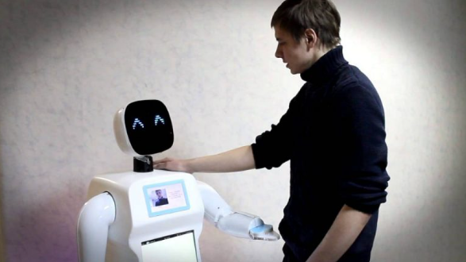
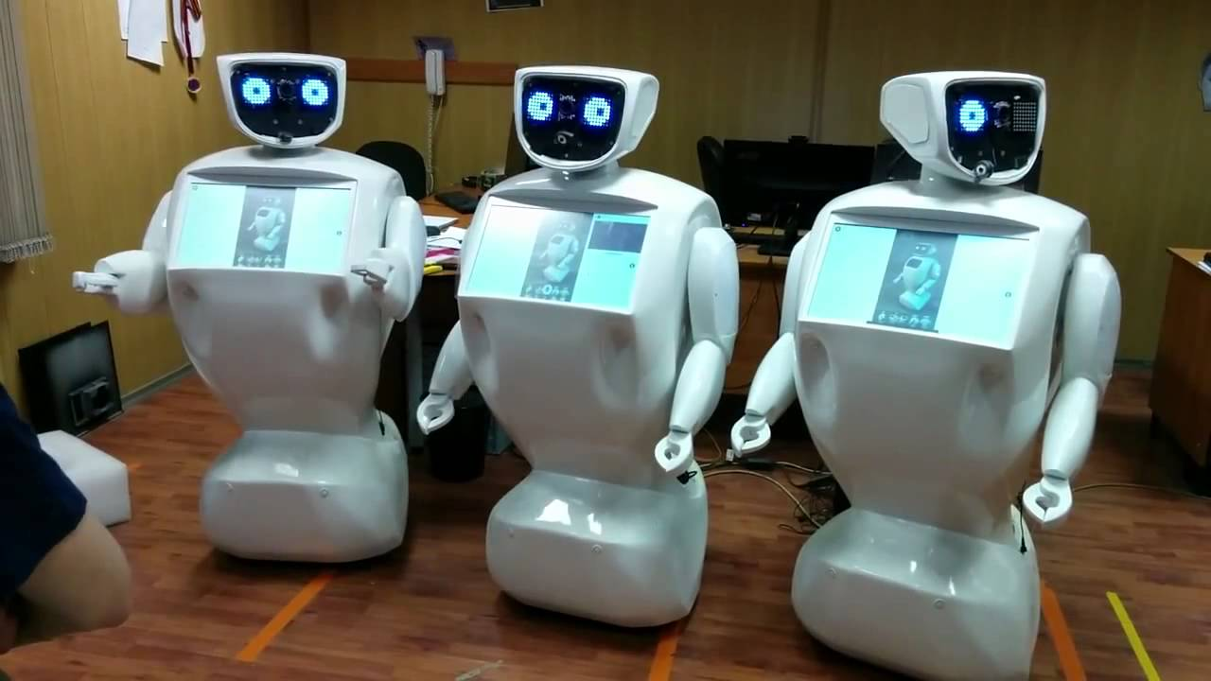
Виды промоботов
Начальная версия промоботов появилась в 2012 годах и представляла собой базовые информационные киоски с ограниченным набором функций.
Второе поколение промоботов (2015-2017 гг.) уже обладало элементами адаптивности.
5 из 10

Slide 6
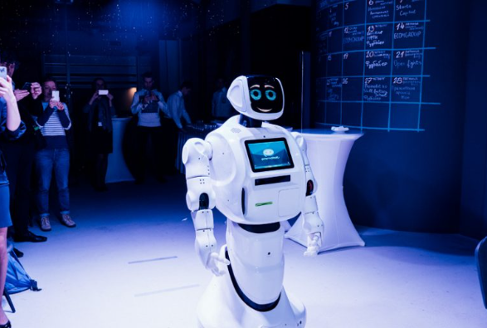
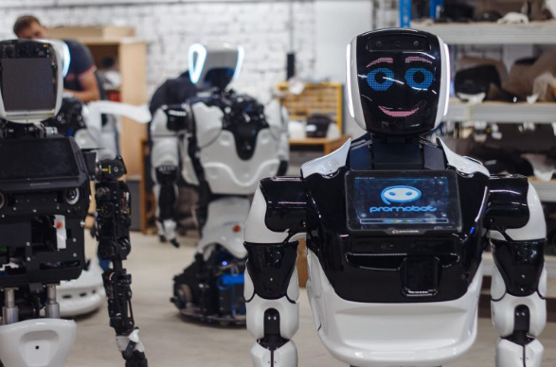
Виды промышленных роботов
Современные промоботы третьего поколения (2018-2022 гг.) представляют собой сложные интегрированные системы. Они объединяют технологии компьютерного зрения, обработки естественного языка и предиктивной аналитики.
Сегодня разработчики работают над созданием промоботов нового, четвертого поколения, которые будут представлять собой полноценные автономные системы.
6 из 10

Slide 7
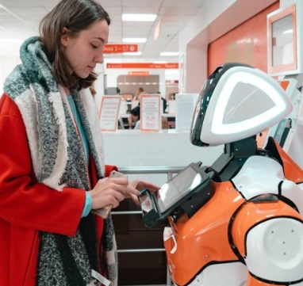
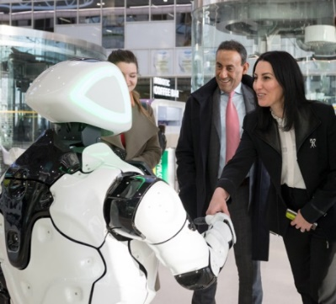
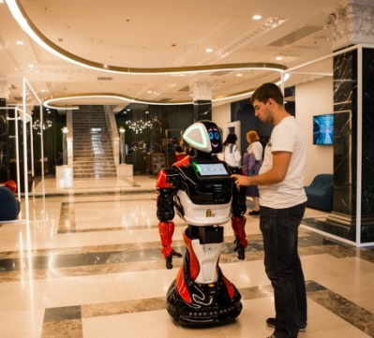
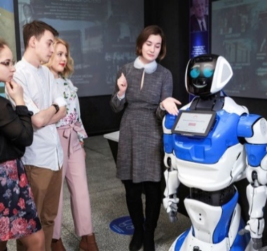
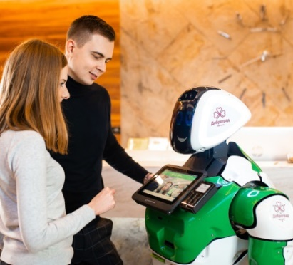
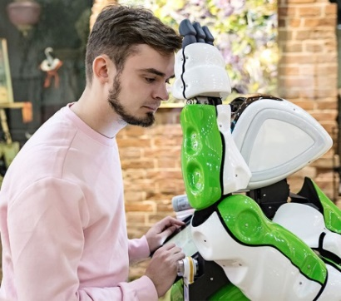
Сферы применения
Консультант
Промоутер
Консьерж
Экскурсовод
Администратор
Диагност
7 из 10

Slide 8









Promobot V.4 помогает
BUSINESS
IMPRESSION
CLIENTS
Экономить на зарплатах
Привлекать внимание медиа
Быстрее обслуживать
Освободить сотрудников от рутинной работы
Повышать настроение и лояльность клиентов
Выделяться среди конкурентов
Создать имидж высокотехнологичной компании
Автоматизировать бизнес-процессы
Привлекать новых клиентов
8 из 10

Slide 9
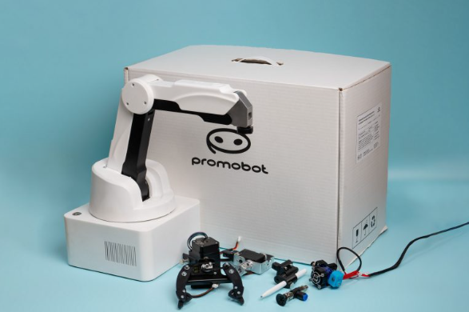
Этапы создания
Каркас
Электроника
Корпус
Программное обеспечение
Тесты
9 из 10

Slide 10
Спасибо за внимание !

